Slide 1
3-5 非铁金属
Notes:
Background provided by m62 Visualcommunications, visit www.m62.net for more information

Slide 2
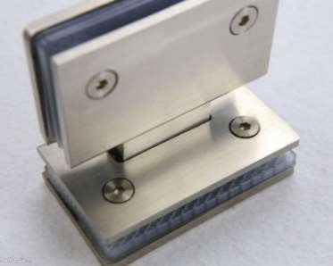
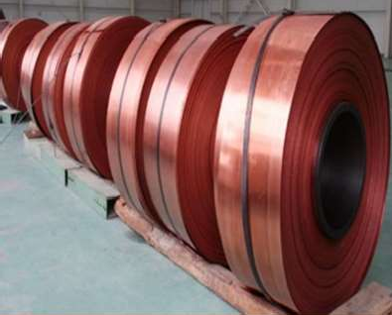

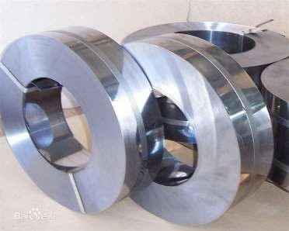
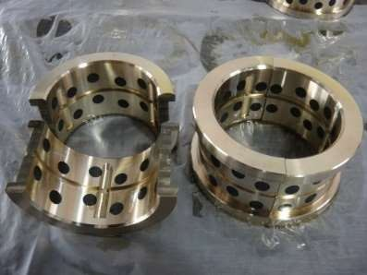
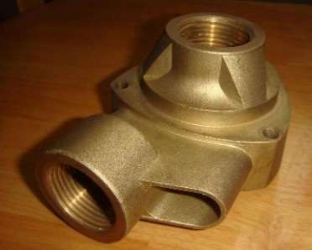
非铁金属是指除钢铁材料以外的其他金属材料，如铝、镁、铜、锌、铬、钛等金属及其合金。常用的非铁金属有铝及铝合金、铜及铜合金、滑动轴承合金等。
铝合金
铜
铝
滑动轴承合金
铜合金
Notes:
Background provided by m62 Visualcommunications, visit www.m62.net for more information

Slide 3
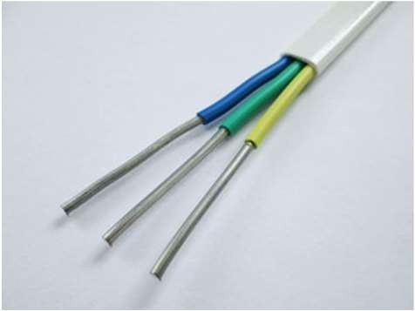
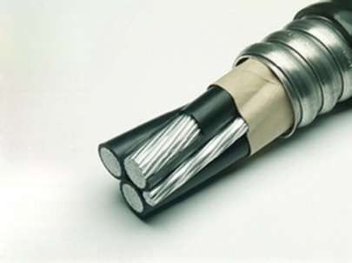
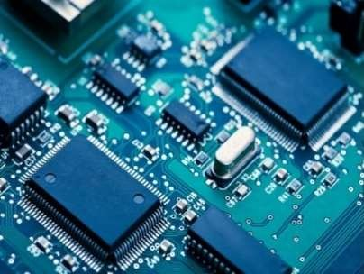
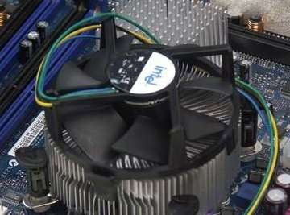
一、铝及铝合金
1、纯铝
电线
电缆
高纯度铝：又称化学纯铝，其纯度可达99.99%，主要用于科学研究和某些特殊用途。
工业纯铝：纯度不及高纯度铝，常见杂质为铁和硅。牌号用 1XXX 系列表示。
1A93 表示WAI=99.93%的纯铝。
电子元件
CPU散热器
Notes:
Background provided by m62 Visualcommunications, visit www.m62.net for more information

Slide 4
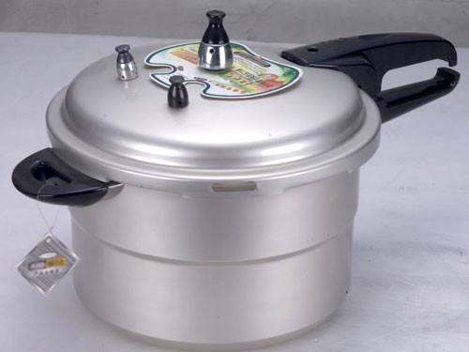
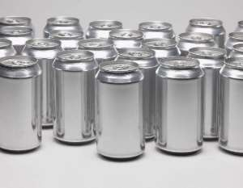
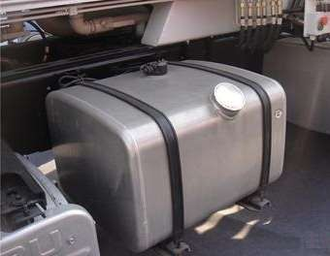
一、铝及铝合金
2、铝合金
纯铝的强度低，不适宜作为结构材料，若向铝中加入适量的硅、铜、镁、锰等合金元素形成铝合金，则提高了强度，且仍具有密度小、耐蚀性好、导热性好等特点。
①变形铝合金
防锈铝
Al-Mn系
Al-Mg系
压力锅
易拉罐
汽车油箱
Notes:
Background provided by m62 Visualcommunications, visit www.m62.net for more information

Slide 5
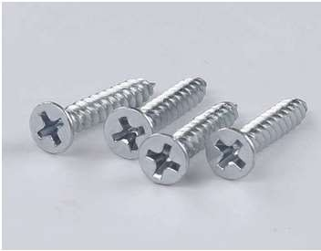
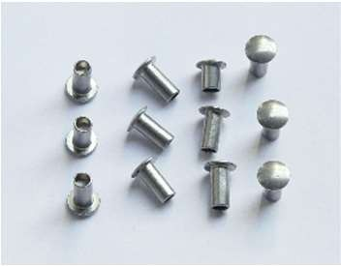
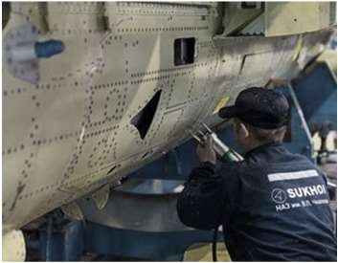
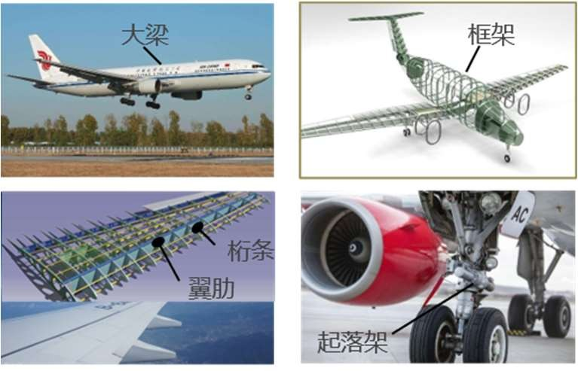
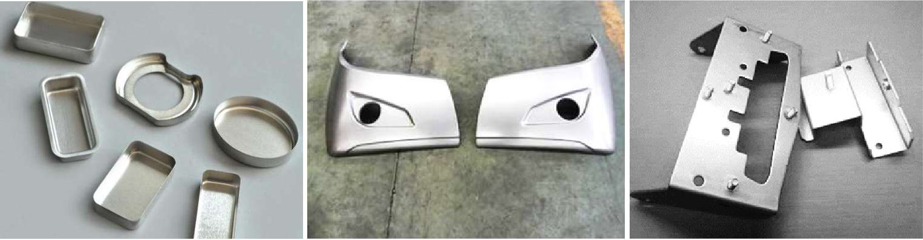
一、铝及铝合金
2、铝合金
①变形铝合金
硬铝
Al-Cu-Mg系
铆钉
螺钉
飞机蒙皮
超硬铝
Al-Cu-Mg-Zn系
锻铝
Al-Cu-Mg-Si系
Notes:
Background provided by m62 Visualcommunications, visit www.m62.net for more information

Slide 6
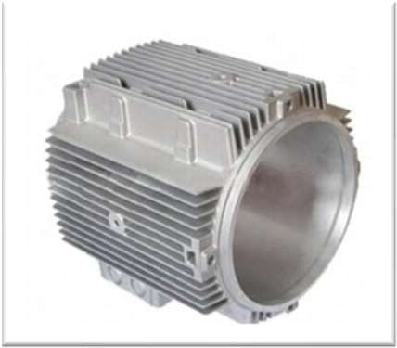
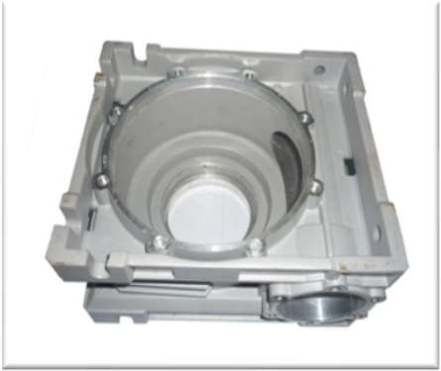
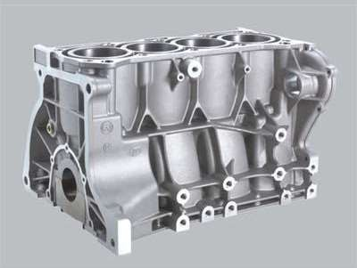
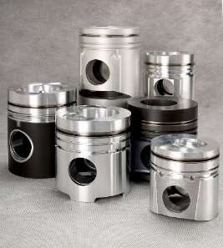
一、铝及铝合金
2、铝合金
②铸造铝合金
铸造铝合金是指具有较好的铸造性能，宜于用铸造工艺生产铸件的铝合金。根据化学成分可分为铝-硅系、铝-铜系、铝-镁系、铝-锌系，其中铝-硅系铸造铝合金应用最为广泛。
铝硅系
ZAlSi2
铝铜系
ZAlCu5Mn
壳体
箱体
内燃机气缸
活塞
Notes:
Background provided by m62 Visualcommunications, visit www.m62.net for more information

Slide 7
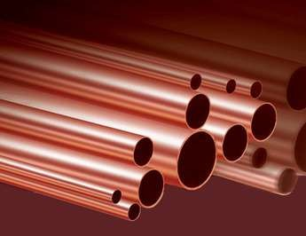
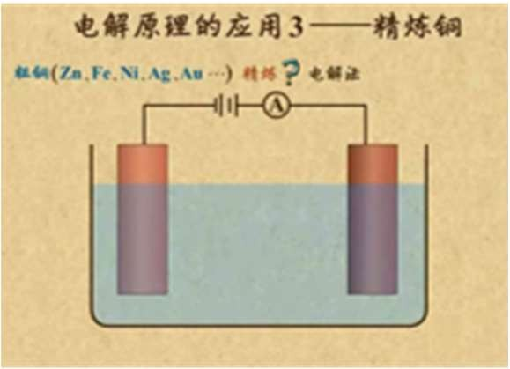
二、铜及铜合金
1、纯铜
纯铜是玫瑰红色，外观为紫红色，俗称紫铜。由于纯铜是用电解法制造出来的，故又名点解铜。
工业上使用的纯铜，其铜的质量分数为 99.5%~99.95%。工业纯铜牌号用“T”和数字表示。“T”表示“铜”，数字表示顺序号。顺序号越大，杂质含量越高。常见牌号有 T1、T2、T3、TU0、YU1、TU2。
紫铜
电解铜
Notes:
Background provided by m62 Visualcommunications, visit www.m62.net for more information

Slide 8
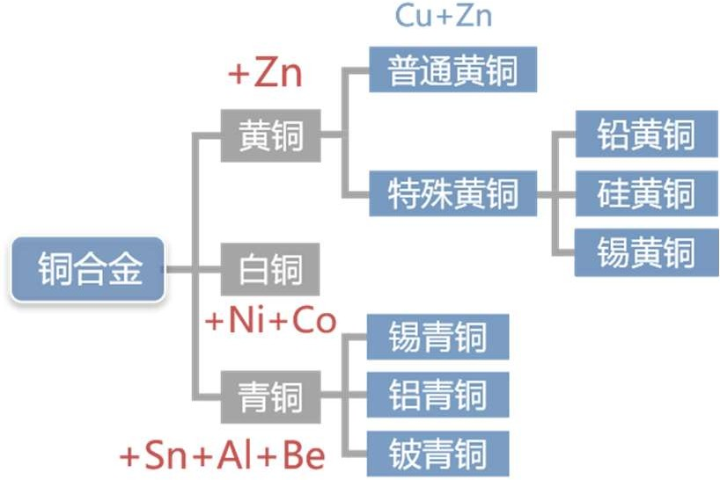
二、铜及铜合金
2、铜合金
铜合金根据主加元素不同可分为黄铜、青铜、白铜，工业上常用的是黄铜和青铜。
Notes:
Background provided by m62 Visualcommunications, visit www.m62.net for more information

Slide 9
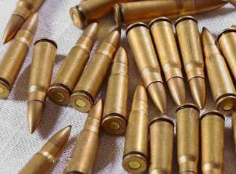
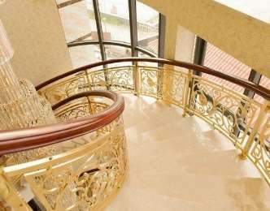
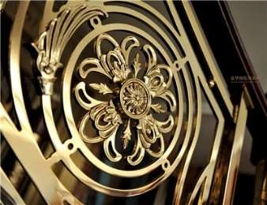
二、铜及铜合金
2、铜合金
①普通黄铜：仅由铜和锌组成的铜合金称为普通黄铜。
H70
黄
ω_{Cu}=80% ω_{Zn}=20%
H80
Notes:
Background provided by m62 Visualcommunications, visit www.m62.net for more information

Slide 10


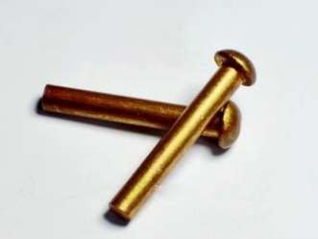
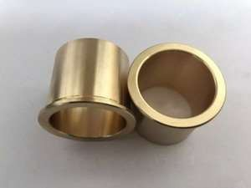

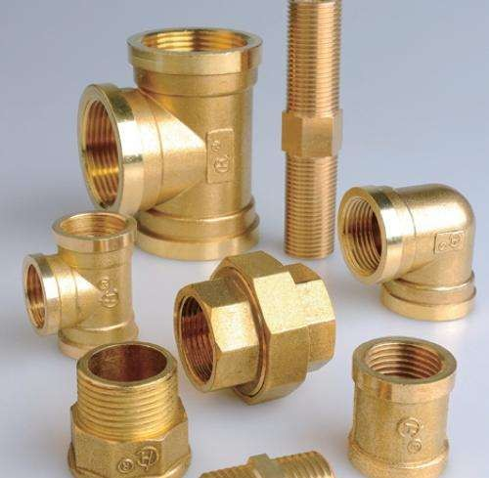
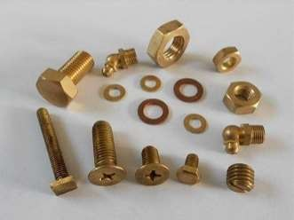
二、铜及铜合金
2、铜合金
②复杂黄铜：在普通黄铜中加入其他合金元素所组成的铜合金称为复杂黄铜。
HSi80-3
铅黄铜
HPb59-1
硅黄铜
销
轴套
水龙管
水管接头
螺纹连接件
Notes:
Background provided by m62 Visualcommunications, visit www.m62.net for more information

Slide 11
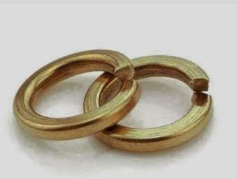
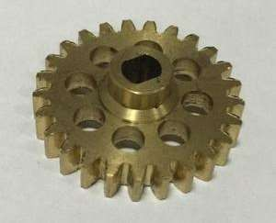
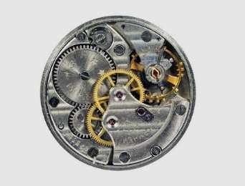
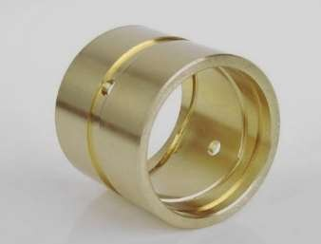
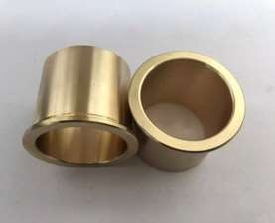
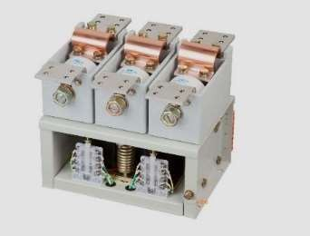
二、铜及铜合金
2、铜合金
③青铜：青铜是指铜与锌或镍以外的元素组成的合金，按化学成分不同分为普通青铜 (锡青铜)、特殊青铜(无锡青铜)。
锡青铜
QSn10
铝青铜
QAl7
铍青铜
Qbe5
弹性垫圈
齿轮
钟表齿轮
轴瓦
轴套
电器转换开关
Notes:
Background provided by m62 Visualcommunications, visit www.m62.net for more information

Slide 12
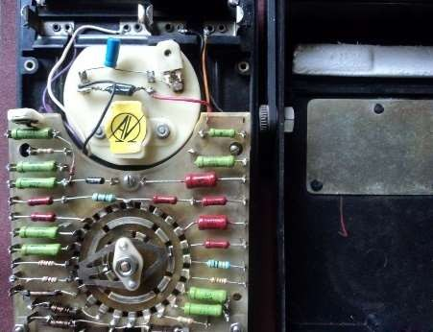
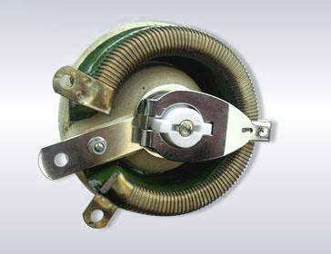
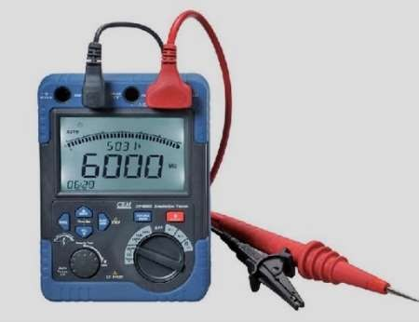
二、铜及铜合金
2、铜合金
④白铜：是铜镍合金，因色白而得名。它的表面很光亮，不易锈蚀，主要用于制造精密仪器、仪表中的耐蚀零件及电阻器、热电偶等。
精密电阻
变阻器
电阻测量仪
Notes:
Background provided by m62 Visualcommunications, visit www.m62.net for more information

Slide 13
三、滑动轴承合金
制造滑动轴承轴瓦及其内衬的合金称为滑动轴承合金。
1、锡基轴承合金 以锡(Sn)为基础，加入锑(Sb)、铜等元素组成的合金。硬度适中，减摩性好，足够的塑性、韧，良好的耐蚀性、导热性，膨胀系数小等特点，因此在汽车、拖拉机、汽轮机等机械的高速轴上应用较广。疲劳强度低，同时，锡的熔点较低，其工作温度不宜高于150℃。ZSnSb11Cu6表示平均Wsb=11%、Wcu=6%的锡基轴承合金，它也是最常用的锡基轴承合金。 2、铅基轴承合金 以铅(Pb)、锑为基础，加入锡、铜等元素组成的合金。硬度、强度、韧性、减摩性均低于锡基轴承合金，故用于中低速度的中等载荷的轴承。它价格低，所以在可能的情况下应尽量采用。常用牌号为ZPbSb10Sn16Cu2。
Notes:
Background provided by m62 Visualcommunications, visit www.m62.net for more information

Slide 14
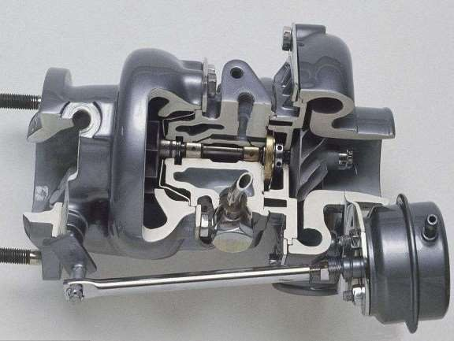
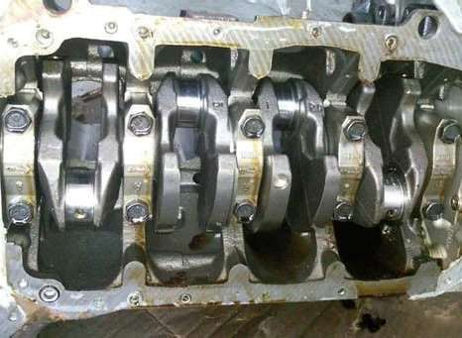
三、滑动轴承合金
制造滑动轴承轴瓦及其内衬的合金称为滑动轴承合金。
3、铝基轴承合金 常用的铝基轴承合金由铝锑镁轴承合金和高锡铝基轴承合金。铝锑镁轴承合金以铝为基础，加入4%锑(Sb)和0.3%~0.7%镁(Mg)所组成的合金；高锡铝基轴承合金是以铝为基础，加入20%锡(Sn)和1%铜所组成的合金。
涡轮压缩机
汽车发动机曲轴
Notes:
Background provided by m62 Visualcommunications, visit www.m62.net for more information

Slide 15










总结
非铁金属
纯铝
铝合金
纯铜
铜合金
滑动轴承合金
变形铝合金
铸造铝合金
黄铜
白铜
青铜
锡 基
滑 动 轴 承 合 金
铅 基
滑 动 轴 承 合 金
铝 基
滑 动 轴 承 合 金
锻 铝
超
硬 铝
防
Al-Si系
Al-Cu系
Al-Mg系系 Al-Zn系
普 通 黄 铜
铅 硅 锡
黄 黄 黄
铜 铜 铜
锡 青 铜
铝 青 铜
铍 青 铜
硬
锈
铝
铝
Notes:
Background provided by m62 Visualcommunications, visit www.m62.net for more information

